Slide 1
Obratlovci
Ptáci

Slide 2
Vývoj ptáků
Vyvinuli se z plazů – ptakoještěři
Prapták - Archeopteryx

Slide 3
Hlavní znaky ptáků
Tělo kryté peřím
Suchá kůže
Přední končetiny přeměněny v křídla
Tělesná teplota stálá
vejcorodost

Slide 4
Kur Bankivský
Předchůdce kura domácího

Slide 5
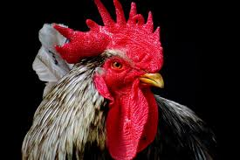
Stavba těla
Hlava – malá, čelisti přeměněny v zobák
- bez zubů
- pod zobákem laloky
- samec má větší hřeben

Slide 6
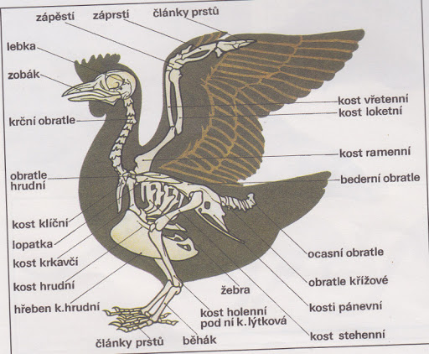
Stavba těla
Končetiny
Přední – křídla
Zadní - 4 prsty (hrabání, chůze)
u samců nad prsty – ostruha (boj)
část nohy nad prsty - běhák

Slide 7
Pohlavní dvojtvárnost
Samec od samice se liší barvou, velikostí těla

Slide 8
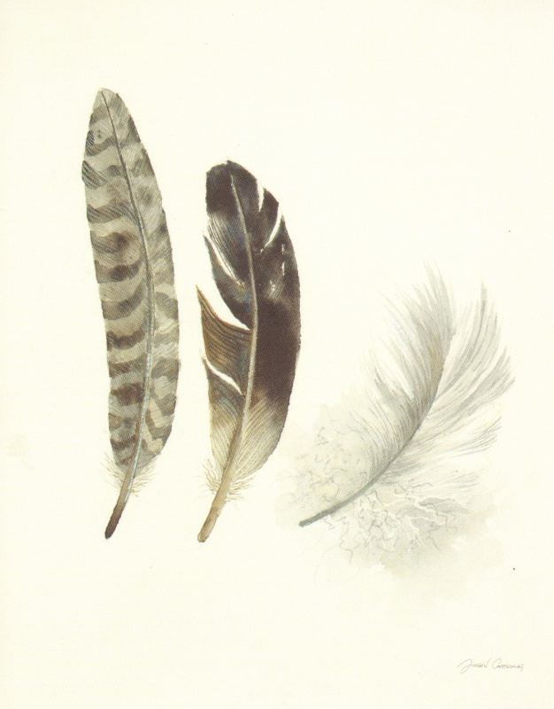
Typy peří
Obrysové peří
- má prapor a osten, brk
- letky
Prachové peří – udržuje stálou teplotu těla

Slide 9
Kostra ptáků
Dlouhé kosti jsou duté – lepší let

Slide 10
Trávicí soustava
Ústa – hltan – jícen – vole (částečné natrávení potravy pro mláďata)
Žaludek (žlaznatý, svalnatý) – tenké a tlusté střevo – kloaka
Vývod pro trávicí, vylučovací soustavu

Slide 11
Cévní a dýchací soustava
Srdce tvořeno z 2 předsíní a z 2 komor
Teplota těla cca 43 stupňů Celsia
Dýchají pomocí plic napojené na vzdušné vaky – ty vstupují do dlouhých kostí, usnadňují létání

Slide 12
rozmnožování
Na povrchu vápenitá skořápka
Pod papírová blána
Bílek a žloutek se zárodkem

